Slide 2
INDICADORES
Oportunidades de empleo
Ingresos adecuados y trabajo productivo
Horas de trabajo decente
Estabilidad y seguridad en el trabajo
Igualdad de oportunidades
Entorno de trabajo seguro
Trabajo y familia
Trabajo por abolir
Seguridad social
Dialogo social y representación
Contexto económico y social
Movilidad y migración laboral internacional
Se prevé 110 indicadores del mercado laboral, que se agrupan de acuerdo con dimensiones de trabajo decente, se publicarán en 3 grupos. 93 indicadores vinculados al INE.
Además, la página web servirá como repositorio para la producción estadística del mercado laboral, incluyendo boletines, cartillas e investigaciones. También se tendrá a disposición los resultados de las Encuestas Empresariales de Demanda Laboral

Slide 3
AVANCES –PRÓXIMOS PASOS
Documento proyecto SIMEL-GT
Documento validado por MINTRAB y a nivel técnico a través de las instituciones que integran la OCSE de Empleo y el INE
Plan Maestro de indicadores
Documento terminado, revisado preliminarmente por OIT, pendiente validación INE y presentación OCSE de Empleo.
Gestión y Gobernanza
Marco normativo
Acuerdo Ministerial 303-2025. Creación del SIMEL-GT
Memorándum de Entendimiento OIT-MINTRAB
Formación y capacitación
Pendiente taller de modelado de datos, equipos técnicos INE-MINTRAB
Documento preparado, pendiente validación técnica instituciones OCSE de Empleo vinculadas.
Pendiente revisión de borrador de convenios bilaterales.
Infraestructura informática
Avances en la configuración requerida para la instalación de la plataforma requerida
Avances en el diseño del subdominio SIMEL-GT en el sitio web del Ministerio

Slide 4
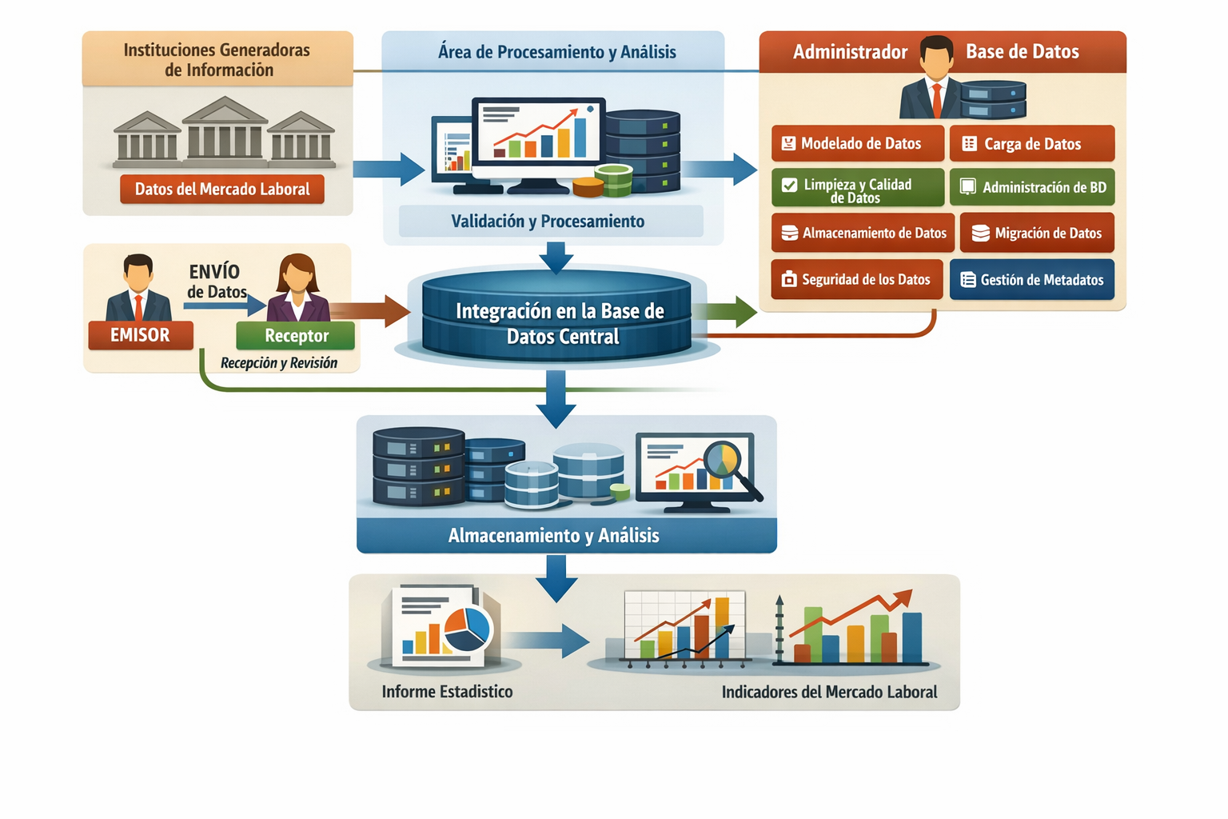
GESTIÓN DE DATOS
Fuente: Gestión y Gobernanza del SIMEL-GT, elaborado usando Microsoft Designer, 2026

Slide 5
GESTIÓN Y GOBERNANZA
SIMEL-GT

Slide 6
INSTITUCIONES INVOLUCRADAS
INE
Artículo 2, Decreto 3-85
Coordinación del SEN
IGSS
Artículo 66, Decreto 295
MINTRAB
Artículo 40, inciso f) del Decreto 114-97
Administrar sistemas de información
BANGUAT
Artículo 62, Decreto 16-2002
Coordinación IGSS-INE apoyo entre instituciones
Publicación de estadísticas macroeconómicas
Además de la asistencia técnica de la OIT, y los compromisos de país en el marco del Convenio 160 sobre estadísticas del trabajo

Slide 7
ESTRUCTURA
MINTRAB e INE
MINTRAB
Comité Directivo
Entidades que producen información
Comité Técnico Interinstitucional
Administrador del SIMEL-GT
OCSE de Empleo
INE
IGSS
BANGUAT
MINEDUC/INTECAP
Organizaciones empresariales y sindicales
Instituciones académicas
MINTRAB

Slide 8
ROLES
INE
Generar información estadística clave.
IGSS
Encargada de proveer datos de afiliados cotizantes, y otros relacionados con la salud y seguridad ocupacional, y de seguridad social.
MINTRAB
Coordinación administrativa del sistema.
BANGUAT
Proveer cifras y análisis de carácter macroeconómico, perspectivas de crecimiento económico y otras que influyen en la formulación de políticas laborales.
Diseño de políticas laborales, sistema orientado a la toma de decisiones.
Validar técnicamente los indicadores y estadísticas.
En conjunto con el MINTRAB la coordinación técnica del sistema.
Difusión pública, regular y accesible de resultados

Slide 9
MECANISMOS
Tipo de decisión | Mecanismo | Involucrados
Planes y estrategias | -Reuniones semestrales o anuales. -Decisiones por consenso -Aprobación de lineamientos, planes de acción, informes y estudios clave a ser implementados en el marco del sistema. | Comité Directivo
Técnicas, metodológicas y operativas | -Reuniones periódicas (bimestrales). -Toma de decisiones por mayoría simple de los miembros técnicos. -Elaboración de propuestas para el Comité Directivo. -Definición de indicadores, metodologías, protocolos de interoperabilidad y estándares de calidad. | OCSE de Empleo
Operativas y de gestión | -Actúa como órgano ejecutor de decisiones tomadas por los niveles superiores. -Puede tomar decisiones inmediatas relacionadas con coordinación, cronogramas, reportes y comunicación entre actores. -Informa y consulta al Comité Técnico cuando se requiera. | Administrador del SIMEL-GT
Validación Interinstitucional | -Validan metodologías y productos técnicos. -Brindan recomendaciones no vinculantes, pero con respaldo técnico. -En caso de desacuerdo técnico, pueden actuar como mediadores o facilitadores. | OCSE y OIT

Slide 10
EXPECTATIVAS
Compilación de mejores prácticas en el diseño, implementación, operación y evaluación del SIMEL.
Lineamientos operativos adaptables al contexto guatemalteco, respecto a mecanismos de gobernanza y gestión del Sistema de Información de Chile, incluyendo la mesa técnica y los componentes de articulación interinstitucional
Recomendaciones para el fortalecimiento de capacidades del personal responsable del SIMEL, con base en los modelos de formación utilizados por los países cooperantes.
Sugerencias metodológicas para la definición de indicadores, administración de datos, actualización de indicadores, entre otros.
Diferenciación de responsabilidades, objetivos y usos del SIMEL vis-a-vis el observatorio de mercado laboral, y su aplicación a estudios prospectivos.
Conformación del Documento de Mejores Prácticas y Lineamientos Operativos para la Implementación del Sistema de Información del Mercado Laboral (SIMEL) en Guatemala

